Slide 1
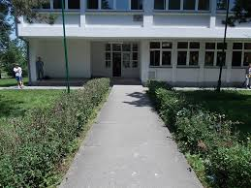
СВЕТСКИ ДАН КЊИГЕ

Slide 2
23. АПРИЛ- Светски дан књиге и ауторских права
Светски дан књиге и ауторских права обележава се 23. априла сваке године, на дан смрти(1616. године) два велика европска писца- Мигуела де Сервантеса и Вилијама Шекспира, који је истог датума и рођен.
Одлука о одржавању Светског дана књиге и ауторских права донета је на Генералној конференцији УНЕСКо, одржаној у Паризу 1995. године.

Slide 3
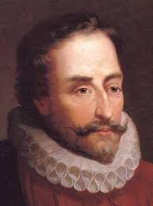
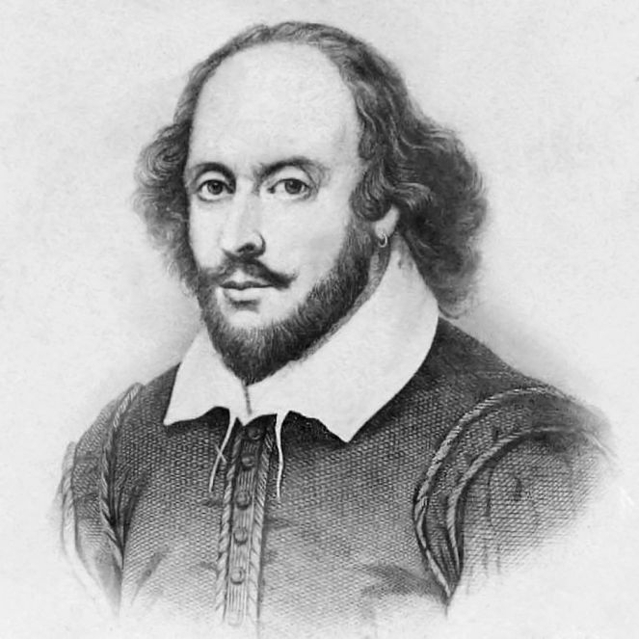
Miguel de Servantes Vilijam Šekspir
(29.09. 1547-23.04. 1616.) (23.04. 1564-23.04.1616.)

Slide 4
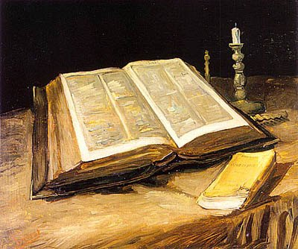
разник потиче из Каталоније где је први пут обележен 1926. године , на дан Сервантесовог рођења
У Каталонији су на овај дан још у средњем веку организоване свечаности и турнири, а обичај је био да племићи поклањају дамама руже,а оне њима заузврат књигу.

Slide 5
Занимљивости о писцима, књигама, читању и о томе како су читали великани
Наполеон је читао брзином од 2.000 у минути
Максим Горки је поставио рекорд од 4.000 прочитаних речи у минути
Оноре де Балзаку за читање романа од 200 страница било је довољно само пола сата
Најдужи маратон задатог читања на глас трајао је 224 сата у трговачком центру ‘Мас’ у граду Пајсанду, у Уругвају.

Slide 6
Занимљивости о писцима, књигама, читању и о томе како су читали великани.
Десет књига на полици може се распоредити на 3 628 800 начина
По делима Шекспира до сада је снимљено преко 800 филмова
Прва дечија књига објављена је 1658. године у Немачкој
Папирус Прис сматра се најстаријом књигом на свету. Откривена је при ископавању старогрчког града Тебе, а верује се да је настао око 3550. године пре наше ере.
.

Slide 7

Мудре мисли о књигама
Библиотеке се не праве оне расту. – Агустин Бирел
Бирајте писца као што бисте бирали пријатеља. – Вентворт Дилон
Већи грех од спаљивања књига је не читати књиге. – Јосиф Бродски
Добри пријатељи, добре књиге и чиста савест: то је идеалан живот.
Марк Твен

Slide 8

Мудре мисли о књигама
Само сазнање да те на крају дана чека добра књига, чини ти дан веселијим. –Кетлин Норис
Три дана немој читати књиге и твоје ће речи изгубити лепоту. Кинеска пословица
Читај да би живио. –Густав Флобер
Човек који има библиотеку и врт, не треба му ништа више. -Цицерон

Slide 9
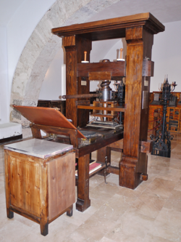
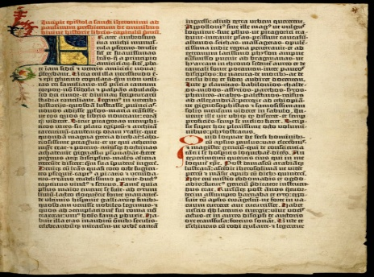
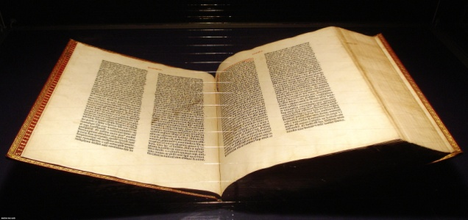
Гутенбергова Библија
Гутенбергова Библија или Библија у 42 реда је прва књига штампана у Европи, одштампана у Мајнцу, техником покретних слова Јохана Гутенберга, проналазача штампарске машине.
Штампање је започето 1452, а завршено 1455. године, текст Библије је на латинском језику.
Књиге су одштампане у укупном тиражу од 185 примерака- 150 на папиру и 35 на пергаменту. До данас је сачувано 44 примерка (12 на пергаменту и 32 на папиру. )
Replika Gutenbergove Kopija Gutenbergove Prva strana Gutenbergove Biblije
štamparske prese Biblije iz 1455. godine

Slide 10
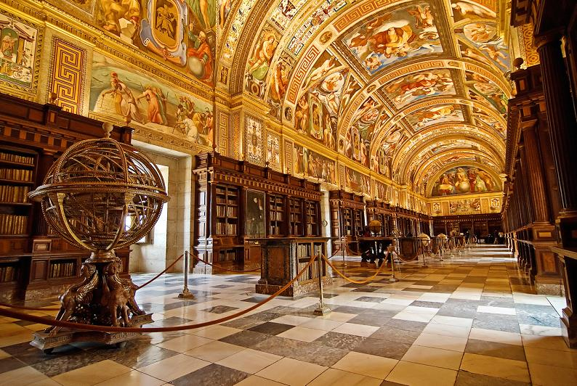
Најлепше библиотеке света
Ескориал, библиотека у Мадриду

Slide 11
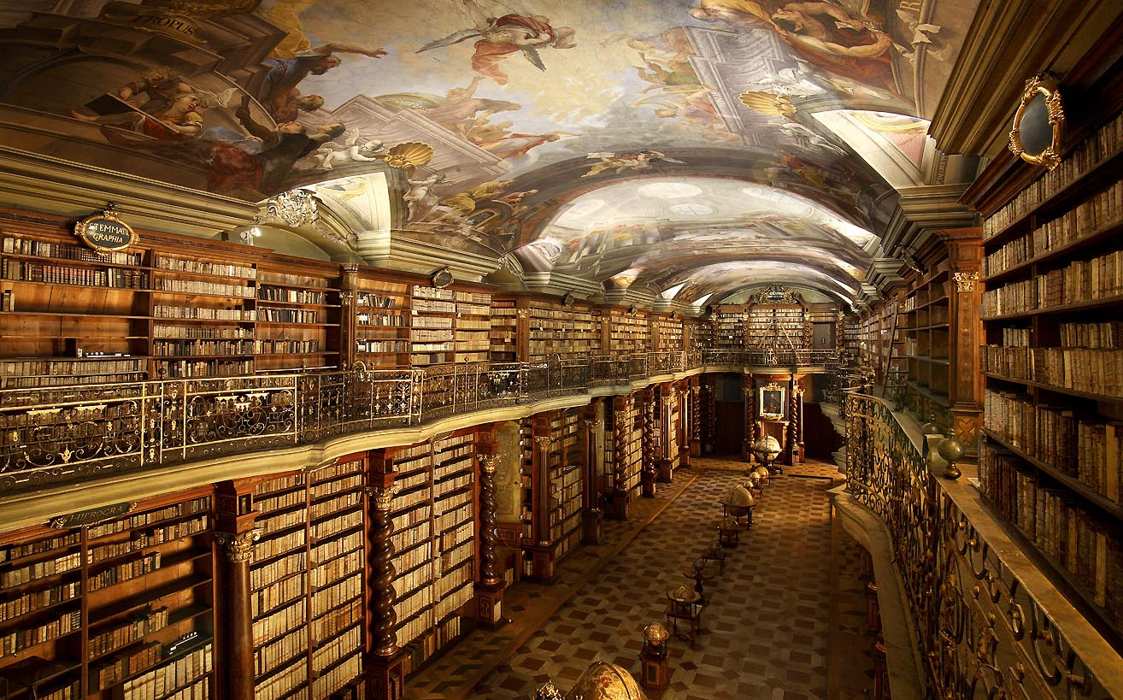
Најлепше библиотеке света
Библиотека манастира Страхов у Чешкој

Slide 12
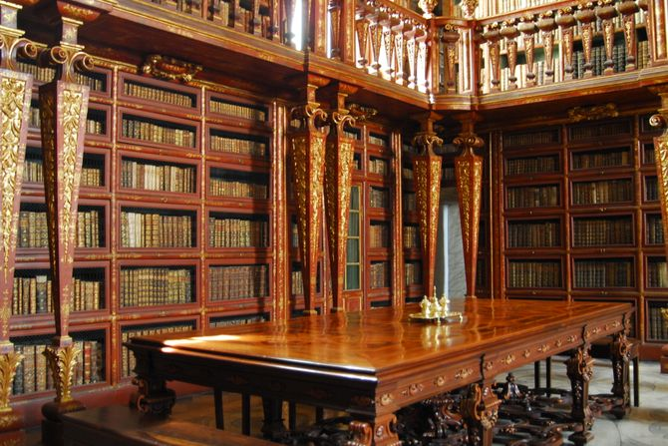
Најлепше библиотеке света
Библиотека Универзитета Коимбра у Португалу

Slide 13
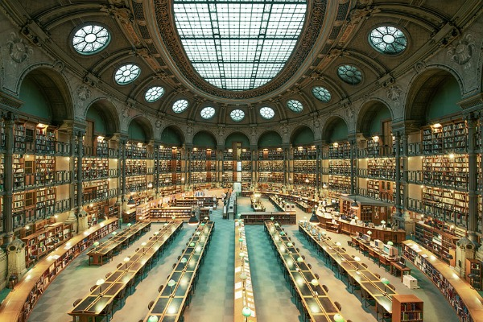
Најлепше библиотеке света
Библиотека Колеџа Сент Џон у Кембриџу

Slide 14
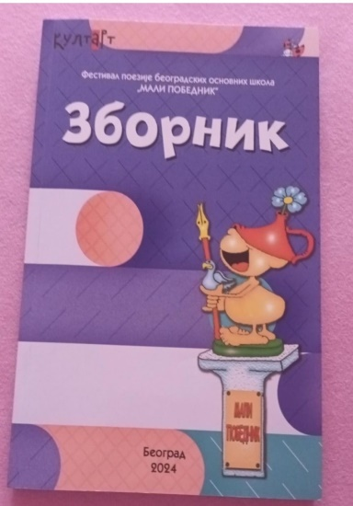
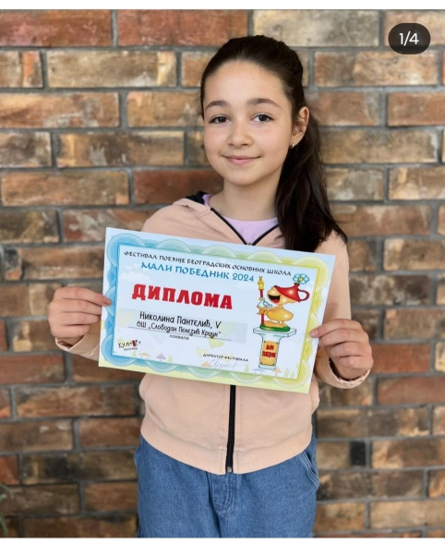
Зборник ученичких радова
Лепо је волети
Кад волиш птицу, она пева,
Кад волиш куцу, она зева
Кад волиш цвеће, оно расте,
Кад стигне пролеће, долете ласте.
Кад волиш школу, она цвета,
Шарене мараме из целог света,
Машу, шаљемо поздрав свима,
На часу посвећеном добрим људима.
Кад волиш дрво, оно се шири,
По крошњи расту пуни шешири,
Крушке, јабуке, дуње и шљиве,
Најслађе диње рађају њиве.
Волим пролеће, лето и зиму,
Другаре моје, и једног Иву,
Е, то је тајна, не питајте ме,
Кашљуцкам мало, то је од треме.
Николина Пантелић, 5. разред

Slide 15

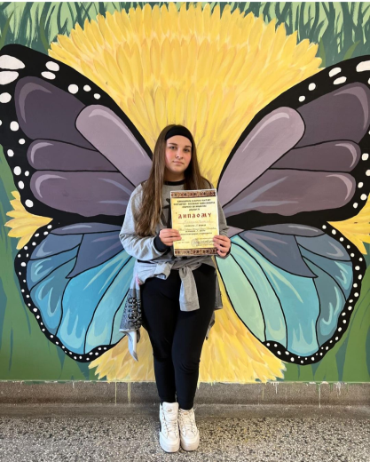
Зборник ученичких радова
ОШ „Слободан Пенезић Крцун“:
Катарина Пантелић, VII ОШ „Слободан Пенезић Крцун“, Од тебе до мене
Николина Пантелић, V ОШ „Слободан Пенезић Крцун“, Лепо је волети ФИНАЛИСТА
Песма - Зборник
Прозни текст – Прво место

Slide 16
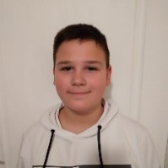
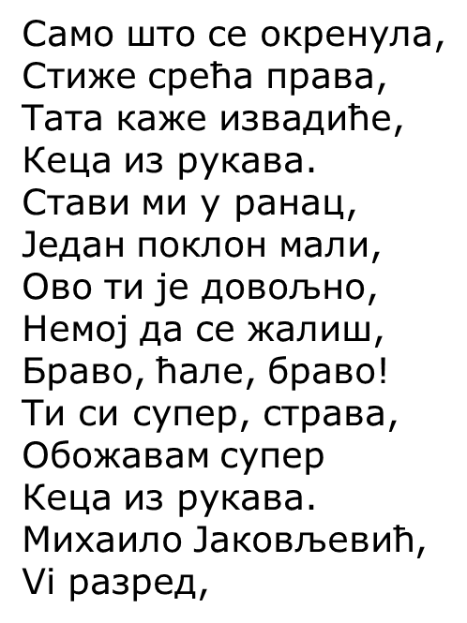
Супер кец
Шта је ово људи,
Где су моја права,
Добиo сам синоћ,
Кеца из рукава,
Смеје ми се мама,
Смеје ми се тата,
Да се нисте усудили,
Да зовете брата.
Послушно си дете,
Каже моја мама,
Заради џепарац,
Потруди се сама.
Сто младих талената

Slide 17
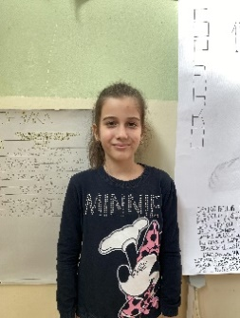
Пролеће
Прво се насмешим
Да мало зиму утешим
Звона већ брује,
Ветар досаду чује,
У шуми чује се граја,
На сцени, мој другар Паја.
Прва љубав с пролећем креће,
И врабац тада учи да полеће.
Мајци природи срце је оздравило,
Јер јој се пролее поново вратило.
Јесењи лист
Јесењи лист ми пао на руку
И као да се смеје,
Питам га зашто је тако срећан
„Имам ја неке своје идеје“
„Ух, баш си пргав, пргавко мали,
Ти ми се смејеш а ја те жалим“
„Немој ме жалити, јесам мален,
Чим дође пролеће бићу зелен.
Ти се смрзавај, ја, вала, нећу,
Нос ти већ црвени, ха, ха,
Желим ти срећууу!“
Чудан неки листић,
Чудно ми се руга,
А само сам хтела
Да заштитим друга.
Анђелина Пауновић,
V разред

Slide 18
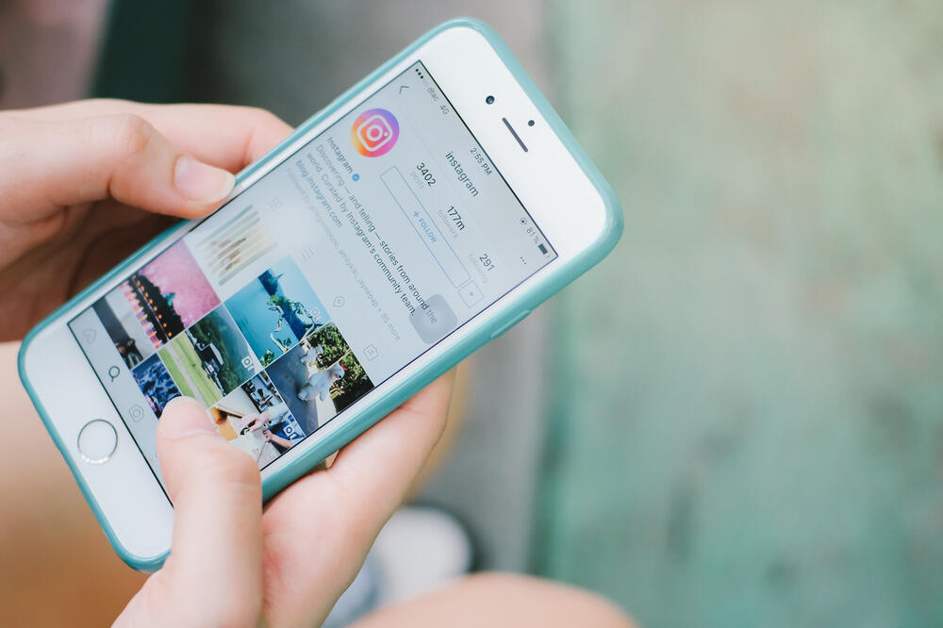
Утицај друштвених мрежа на ментално здравље
Друштвене мреже су у новом веку премрежиле већину библиотека. Свесни сте да многе информације примате и да је то један од разлога што, оне које су вам потребне, веома бржо бришете и занемарујете. Нема селекције битног од небитног. Примећено је да све теже памтите градиво које су генерације пре вас лако савладавале. Више чињеница, више проблема да се поређају према важностима. Усмено одговарање се свело на постављање потпитања или дуго чекање на уочено.
Драга, децо, све што брзо дође тако и прође. Дигитализација је неопходна, пратимо развој вештачке интелигенције. Шта ћемо са својом?
Паметни, лепи, надарени да уочавате; још увек недорасли изазовима, служајте, тражите одговоре, покушшајте да их пронађете тамо одакле их нећете брзо заборавити. Будите своји.
Нека се трендови ломе.
Будите своји на своме.
Одложите телефоне у знак другарства и смеха.

Slide 19
Негативне стране друштвених мрежа:
Зависност. Познато је да прекомерном употребом дигиталних апарата, можемо развити степен зависности, посебно када су у питању видео игрице. Ни друштвене мреже не заостају у одређеном степену презасићења од употребе. Њихова употреба стимулише центре задоволјства, ствара потребу за двадесеточасовном забавом, што није реална слика стварности.
Мањак концентрације и поремећај пажње. Уочавате да постајете нестрпљиви када се о одређеној теми говори озбиљно и чињеницама. Свесни сте, али не прихватате улогу арбитра у контролисању својих потреба.
Приметно је да вас мање интересују играни филмови од анимираних, дигитални глас у њима прија вашем слуху. Не читате часописе за ваш узраст, не слушате вести из вашег окружења, незаинтересовани сте, често, за присуство друга или другарице у друштву.
Али, има наде. Кад одложите телефоне, постајете они које чекамо са одмора, који не чују звоно после великог одмора. У том случају, њено величанство ЛОПТА је крива. Ослобађамо је одговорности!

Slide 20
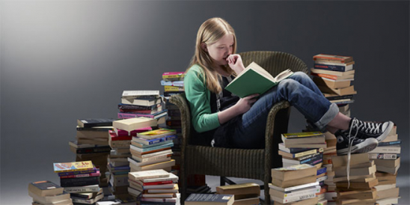
Читање књига је корисно:
Читање књига унапређује ваше знање
Читање проширује речник
Читање унапређује комуникационе способности
Читање је добро за мозак
Читање мотивише
Читање побољшава концентрацију
Читање подстиче креативност
Квалитетан хоби
Приступачна забава
Читање вас чини паметнијим

Slide 21
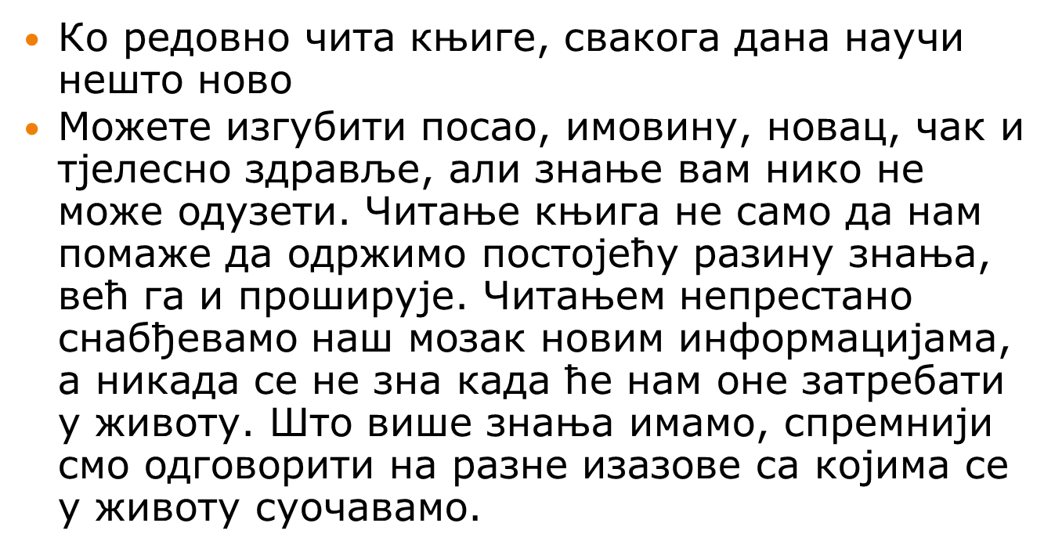
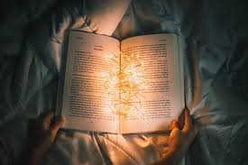

Slide 22

Читањем проширујемо речник
Што више књига читате, више нових речи ће се наћи у вашем свакодневном речнику. Шири вокабулар и способност лепог говора јача ваше самопоуздање. Поред тога, добро дефинисан говор и правилно изговарање речи могу бити од велике помоћи у свакој професији. Начитани људи, добри говорници који могу да причају о разним темама, високо су цењени у пословном свијету и брзо напредују у каријери.

Slide 23
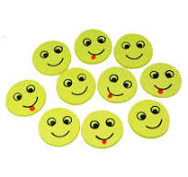

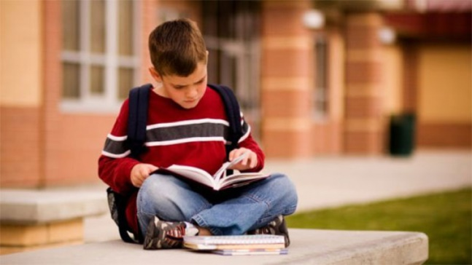
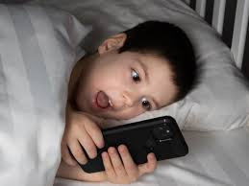
Ваше наставнице
Сенка Стијовић
Бранкица Перовић

